Slide 1

Open VLF CRAAM
Daniel Henrique Venna Kauffmann
Lucas Santiago Garcia
Professores:
Jean-Pierre Raulin
Emília Correia
Rogério de Oliveira

Slide 2
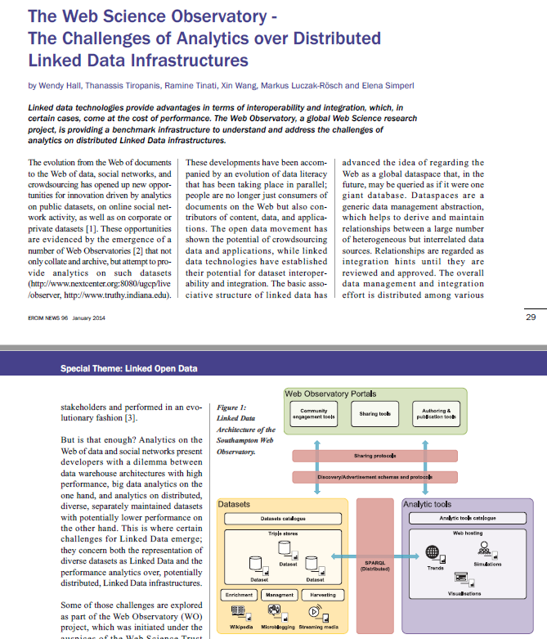

Open VLF CRAAM
. Multiple File Source
- Possibilidade de uso dos repositórios originais (Google Drive, Dropbox, Amazon S3, Linux), sem a necessidade de upload dos arquivos
. MongoDB Directory
- Um diretório de meta informações, sobre os arquivos e sua localização e responsáveis e citação das bases
. Single Web Interface
- Acesso Web, Informações sobre VLF, multilingual, Referências e Créditos etc.
. Facilidade para Implementação
. Mantêm a Propriedade dos
Arquivos
. Redução de Uso de Recursos e Riscos
. Diretório dá possibilidade de suportar
várias redes e outros tipos de arquivos
. Acesso universal e simples

Slide 3



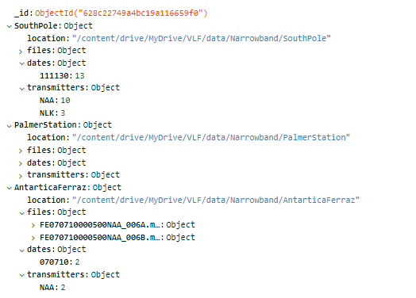
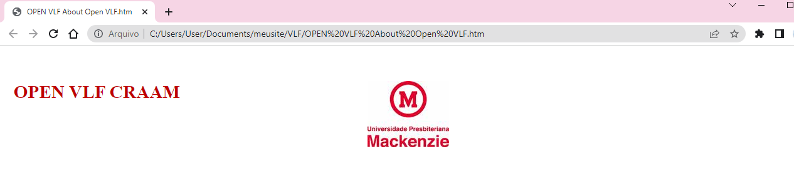

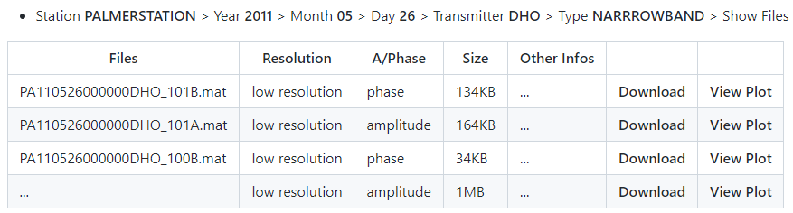
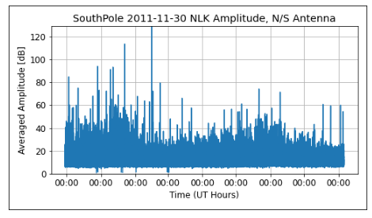





Open VLF
CRAAM
Multiple File
Source
Peru Lima
VLF files
Fortaleza
VLF files
Santiago
VLF files
ICA
VLF files
Antartica
VLF files
. . .
Atibaia
VLF files
Other
VLF files
MongoDB
Directory
Single
Web
Interface
Root
Download
View Plot
Download
View Plot
Download
View Plot
Download
View Plot

Slide 4






Multi Net
Responsable: CRAAM
Contact: Jean-Pierre
Email: jpierre@craam.br
SavNet
Santiago
VLF files
Peru Lima
VLF files
Fortaleza
VLF files
ICA
VLF files
Antartica
VLF files
Atibaia
VLF files
. . .
Other
VLF files
Root
Awesome
XYZ
VLF files
ABC
VLF files
ZYY
VLF files
BBB
VLF files
Download
View Plot
. . .
Download
View Plot
XWY
VLF files
AAA
VLF files
Download
View Plot
Download
View Plot
Responsable: Stanford
Contact: Albert Einstein
Email: Einstein@stf.us
Others...
XYZ
VLF files
ABC
VLF files
ZYY
VLF files
BBB
VLF files
Responsable: UKVLF
Contact: Alan Turing
Email: allan@uk.org
XWY
VLF files
AAA
VLF files
. . .

Slide 5
Open VLF CRAAM
JUL AGO SET OUT NOV DEZ 2023
Conclusão do Protótipo
Meeting
Levantamento dos Dados
Meeting
Def e Code dos Repositórios
Meeting
Interface e Páginas
Meeting
Scripts de Carga e Manut
Meeting
Meeting
Publicação
Final
Carga dos Dados

Slide 6
Obrigado!

